Slide 1



Prototype Theory

Slide 2



Prototype Theory
www.8b2.net
www.dx04131.com
dx.587766.com
www.jhdxjk.com
www.et110.com
dx.yutian.cc
www.dk110.cn
http://dx.4yang.com
http://www.dx04131.com/bbs
www.d1222.com
http://www.htszs.com/
http://www.dxaey.com/
http://www.weluke.com
http://dx.xbaixing.com/
http://dx.587766.com/m
wap.dx04131.com
3g.gggsw.com
http://3g.8b2.net
http://3g.jhdxjk.com
http://m.jhdxjk.com
4g.d1222.com
www.rc0818.com
http://www.fjsyyf.com/
http://www.acxwj.com
www.thcxsr.cn
www.bjw163.com
www.qLm001.com
http://dx.587766.com/dx/
http://dx.587766.com/sy/
http://dx.587766.com/hlj/
http://dx.587766.com/wj/
dx.587766.com/bjdxb
http://dx.587766.com/zy/
bj.bjw163.com
cc.bjw163.com
gz.bjw163.com
hlj.bjw163.com
jn.bjw163.com
km.bjw163.com
zz.bjw163.com
sx.bjw163.com
xa.bjw163.com
http://www.dn1234.com/zjdx/dx/
www.qixingedu.com/dxb
5g.d1222.com
http://www.tecojo.com
baidu.qixingedu.com
news.qixingedu.com
nk.qixingedu.com
qq.qixingedu.com
www.dxaev.com
m.dxaev.com
http://www.htszs.com/
http://www.dxaey.com/
http://www.weluke.com
http://dx.xbaixing.com/
www.gbbs120.com
ccdxb.qixingedu.com
www.ccdx120.com
www.chengfang120.com
http://www.ingmm.com
cfdxb.qixingedu.com
cfzldx.qixingedu.com
cfzldxb.qixingedu.com
http://www.dxcccf.com
http://www.dxcf2.com
http://www.12u8.com
http://www.ccnb120.com/
m.chengfang120.com
http://m.dxcccf.com
http://m.dxcf2.com
m.ccnb120.com
http://cf.chengfang120.com/
http://jk.chengfang120.com/
http://dx.ltaaa.com
yx.08711000.com
www.km120s.com
www.dianxian200.com
http://dx.xbaixing.com/
www.jhdxjh.com?
http://www.4hcw.com
www.08711000.com/
zldx.qixingedu.com
dxbby.qixingedu.com
dxby.qixingedu.com
dxzd.qixingedu.com
www.animedx.com
http://dx.ltaaa.com/m/
http://m.dianxian200.com
lt.d1222.com
http://km.km120s.com/
http://jh.km120s.com/
www.dxafs.com
www.dxafb.com
m.dxafb.com
http://m.dxafs.com
www.dianxian300.com
http://cs.08711000.com/
www.gzxiejia120.com
http://www.xiejdx.com/
www.gzxj120.com
http://www.aptosyn.com
weixin.qixingedu.com
39.qixingedu.com
nt.qixingedu.com
gzdxb.qixingedu.com
http://www.f1jz.com
http://gz.xiejdx.com/
http://xj.xiejdx.com/
http://m.xiejdx.com
http://www.oepsi.com
http://www.5m2p.com
www.dn1234.com/zjdx/
www.fnscg.com/
http://www.5a35.com
http://www.zhongji110.com/
www.zhongji400.com/
http://www.zbullet.com/
dxkf.qixingedu.com
dxbkf.qixingedu.com
dxbzl.qixingedu.com
dxbzd.qixingedu.com
www.fnscg.com
m.5m2p.com
http://xa.oepsi.com/
www.alswlf.com
www.zzdx001.com
dx.55ypa.com
www.cj5p.com
m.alswlf.com
http://m.55ypa.com
http://m.cj5p.com
www.kxdxzl.com
www.otmllc.com
www.kjzldx.com
m.cyrbid.com
http://yy.nywcpa.com/
http://www.isnda.com/
http://www.isnda.com/
www.1200010.com
www.longjiang120.com
www.hljdx400.com
m.8b2.net
http://www.zhongyadx120.com/
www.scdxzl.com
www.dxdxyy.com
www.jnyydx.com
www.cqdxdx.com
www.sdyydx.com
www.sddxdx.com
www.jndxdx.com
www.scdxdx.com
www.dxjnyy.com
www.dxxxyy.com
www.fztianjiao.com
www.dxaez.com
qgdx.qixingedu.com
www.dxgy120.com
www.gycadx.com
m.gycadx.com
m.dxgy120.com
www.reactek.com
www.cyrbid.com
www.sapedit.com
www.rtait.com
www.shopcarcare.com
www.myconid.com
www.procurefood.com
www.ursorum.com
xadx.qixingedu.com
xadxb.qixingedu.com
kjzldx.qixingedu.com
kjzldxb.qixingedu.com
www.shuguang110.com
m.shuguang110.com
www.ipmllc.com
www.dpcco.com
www.55ypa.com
www.snilli.com
zzzldx.qixingedu.com
zzzldxb.qixingedu.com
zznk.qixingedu.com
zznt.qixingedu.com
www.dxafn.com
m.dxafn.com
http://3g.ipmllc.com
http://3g.snilli.com
www.zhongyadx120.com
www.fuzziwuzzi.com
zydxb.qixingedu.com
hlj.qixingedu.com
zy.qixingedu.com
zydxzl.qixingedu.com
http://www.hljzy1000.com
http://www.hljdx110.com
http://sj.39.net.rc0818.com
dxb.qnw.cc
www.dn1234.com/zjdx
dx.qixingedu.com
www.ydf0.com
http://www.dxzl001.com/
http://m.dxzl001.com
http://www.bjw163.com
news.39.net.rc0818.com
http://www.tecojo.com
baidu.qixingedu.com
news.qixingedu.com
nk.qixingedu.com
qq.qixingedu.com
www.dxaev.com
m.dxaev.com
www.zhongyadx120.com
www.fuzziwuzzi.com
zydxb.qixingedu.com
hlj.qixingedu.com
zy.qixingedu.com
zydxzl.qixingedu.com
www.1200010.com
www.longjiang120.com/
http://www.hljzy1000.com
http://www.hljdx110.com
http://www.hljdx400.com
http://sj.39.net.rc0818.com/
www.d1222.com
www.wanjia120.com
www.dianxians120.com
www.dianxian1000.com
www.pumpdr.com
sydxb.qixingedu.com
wjdxb.qixingedu.com
synk.qixingedu.com
synt.qixingedu.com
http://www.dxaex.com
http://www.dxaew.com
3g.d1222.com
m.d1222.com
www.reactek.com
www.cyrbid.com
www.kxdxzl.com
www.sapedit.com
www.nywcpa.com
www.otmllc.com
www.rtait.com
www.shopcarcare.com
www.kjzldx.com
www.myconid.com
www.procurefood.com
www.ursorum.com
xadx.qixingedu.com
xadxb.qixingedu.com
kjzldx.qixingedu.com
kjzldxb.qixingedu.com
www.shuguang110.com
m.cyrbid.com
m.shuguang110.com
www.ipmllc.com
www.dpcco.com
www.alswlf.com
www.zzdx001.com
dx.55ypa.com
www.cj5p.com
www.55ypa.com
www.snilli.com
zzzldx.qixingedu.com
zzzldxb.qixingedu.com
zznk.qixingedu.com
zznt.qixingedu.com
www.dxafn.com
http://m.alswlf.com
m.dxafn.com
wap.cj5p.com
m.cj5p.com
m.55ypa.com
http://3g.ipmllc.com
http://3g.snilli.com
http://dx.587766.com/dx/
http://dx.587766.com/sy/
http://dx.587766.com/hlj/
http://dx.587766.com/wj/
dx.587766.com/bjdxb
http://dx.587766.com/zy/
http://dx.ltaaa.com/m/
http://m.dianxian200.com
lt.d1222.com
http://km.km120s.com/
http://jh.km120s.com/
www.dxafs.com
www.dxafb.com
m.dxafb.com
http://m.dxafs.com
weixin.qixingedu.com
39.qixingedu.com
nt.qixingedu.com
gzdxb.qixingedu.com
http://www.f1jz.com
http://gz.xiejdx.com/
http://xj.xiejdx.com/
http://m.xiejdx.com
www.zhongji400.com/
http://www.zbullet.com/
http://yy.nywcpa.com/
http://www.isnda.com/
baidu.qixingedu.com
news.qixingedu.com
nk.qixingedu.com
qq.qixingedu.com
www.dxaev.com
m.dxaev.com
www.fztianjiao.com
www.dxaez.com
qgdx.qixingedu.com/
www.dxgy120.com/
www.gycadx.com/
m.gycadx.com/
m.dxgy120.com/
1 Category
2 The Classical Theory of Categories
3 The Prototype Theory
4 The Applications of Prototype Theory
5The Classical Theory VS The Prototype Theory
6 The Limitations of Prototype Theory and ICM
2
of
44

Slide 3
Part 1
Category
1.1 范畴和范畴化
1.2 研究范畴化的重要意义
3
of
44

Slide 4



Category
1.1 范畴 category 和 范畴化 categorization
【范畴】 1 人们的思维对事物的普遍本质的概括和反映。各门学科都有自己的一些基本范畴，如化学、分解等，是化学的范畴；商品价值、抽象劳动、具体劳动等，是政治经济学的范畴；本质和现象、形式和内容、必然性和偶然性等，是唯物辩证法的范畴。2 类型； 范畴：范围：汉字属于表意文字~。
范畴 类型
范畴化： 把不同的事物归为同一个类型的过程，或者说，讲不同事物看做同一类事物的过程。
apple, banana, pear FRUIT
4
of
44

Slide 5
Category
1.2 范畴研究的重要意义
范畴化使得的我们通过分类理解世界上的事物和所发生的事件，并对他们做出预测。
1）鲸鱼是一种鱼。
2）鲸鱼是一种哺乳动物。
范畴是我们理解和认识世界的基础，也是我们思维和交际的基础。
Croft 和Cruse认为，概念范畴具有以下功能。
学习 交际 经济
5
of
44

Slide 6
Category
（认知）
范畴
物质
体验
范畴化
语言
概念
人类的认知
认知语言学的最终目的：了解人类自身
6
of
44

Slide 7
Part 2
The Classical Theory
of
Categories
---Logical view of Categorization
1 经典范畴理论
1 经典范畴理论的优缺点
7
of
44

Slide 8
The Classical Theory
1 什么是经典范畴理论
时间：从亚里士多德到维特根斯坦之前的2000多年。
1 特征是二分的(binary)
2 范畴的边界是明确的(clear-cut boundaries)
3 范畴成员隶属于集合的程度是相等的，没有核心和边缘之分。
4 相同特征。
范畴：一组拥有共同特征（Feature; Property）的元素组成的集合，即范畴是通过一组共同特征而建构起来的，它可由特征束(the Cluster of Features)或一组充分必要条件(a Set of Necessary and Sufficient Conditions)来定义。
例：BIRD
8
of
44

Slide 9
The Classical Theory
2 经典范畴理论的优缺点
优点：
解释现实中某些范畴，如“议员”。
对数学、逻辑、物理、化学等自然科学中的概念也是可行的。
在语言学中的运用：音位学。
缺点：
1）定义问题
2）中心度分级问题
3）范畴边界的模糊性
9
of
44

Slide 10
Part 3
The Prototype Theory
3.1 原型理论提出之前对原型这一现象的研究
3.1.1 维特根斯坦的家族相似性
3.1.2 Zadeh的模糊数学
3.1.3 Berlin & Kay等对颜色词的研究
3.1.4 Labov的实验
3.2 原型理论的提出：Rosch等的研究
3.2.1 Rosch等的研究
3.2.2 原型的含义： 两个
3.2.3 原型范畴理论的基本内容
3.2.4 范畴的划分：基本层次
上下义层次及其间关系
10
of
44

Slide 11

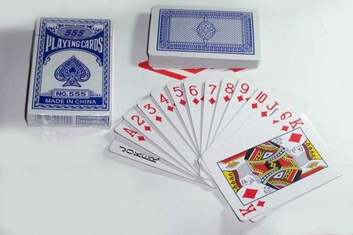


The Prototype Theory
3.1.1 Wittgenstein：family resemblance
Prototype theory can trace its origin back to the late work of Ludwig Wittgenstein.His famous example is the category GAME.Through the research of the cagegoryGAME,Wittgenstein has proposed the theory of Family Resemblance.
11
of
44

Slide 12
The Prototype Theory
3.1.1 Wittgenstein：family resemblance
1 The various members of the category GAME do not share a set of common properties on whose basis games can be clearly distinguished from non-games.
2 The boundary of the category is fuzzy
3 The category is not structured in terms of shared features ,but rather by a criss -crossing network of similarities.
12
of
44

Slide 13
The Prototype Theory
3.1.1 Wittgenstein：family resemblance
Family Resemblances
For the various resemblances between members of a family:build,features ,colour of eyes,gait,temperament,etc.
overlap and criss-cross in the same way-And I shall say,'games'form a family....
Rsoch & Mervis(1975:575)曾将家族相似性定义为：
…a set of items of the form AB,BS,CD.DE. That is ,each item has at least one, and probably several, elements in common with one or more other items, but no, or few, elements are common to all items
13
of
44

Slide 14
The Prototype Theory
3.1.2 Zadeh的模糊数学
美国控制论专家Zadeh运用数学的方法系统研究了模糊现象。
1965年：提出“模糊数学”这一概念，用定量的方法处理模糊语义问题。
他认为：集合的界限是不固定的，集合中元素的隶属除了0和1之外，还可取两值之间的任何实数为值。
二值逻辑(Two-valued Logic)
-3
-2
-1
0
1
2
3
多值逻辑(Multi-Valued Logic)
14
of
44

Slide 15
The Prototype Theory
3.1.3 Berlin & Kay 对颜色词的研究
Two Concepts：
Focal colours
Implicational Hierarchy of Basic Colours
15
of
44

Slide 16


图1
图2
yellow
green
grey
orange
purple
pink
black
white
red
blue
brown
1.For the color terms of the world ,their focal colors are similar.
2.The boundaries of the color terms are fuzzy.
3.Color categories have a center and a periphery.
4The ninety-eight languages in their survey appeared to select their basic color terms from an inventory of only eleven focal colors.And these generalizations may be expressed in the form of an implicational hierarchy.
16
of
44

Slide 17
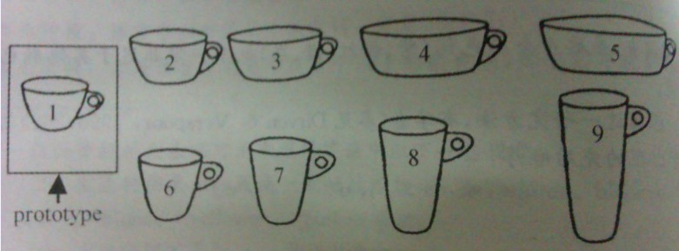
The Prototype Theory
3.1.4 Labov的实验
Labov(1973)所做的实验同样也表明范畴具有模糊性,在vase,cup,bowl,mug之间很难按二分法划出一条界线，它们之间具有渐变性。
17
of
44

Slide 18
The Prototype Theory
3.2.原型理论的提出
3.2.1 Rosch等的研究
Rosch : 焦点（focus）→原型（prototype）
结论：焦点色是最容易被学得的和记住的
一个范畴中各成员的地位是不相等的
Rosch后来将实验从颜色范畴扩展到其他范畴： BIRD FRUIT FURNITURE VEGETABLE TOOL WEAPON TOY VEHICLE SPORT CLOTHING
认知心理学家Rosch和她的同事们（1973，1975，1978）在维氏“家族相似性”原理的基础上，提出了“原型范畴”这一概念，创立了原型范畴理论。
18
of
44

Slide 19
The Prototype Theory
3.2.2 “原型”的含义
所谓“原型范畴”，主要就是指具有“家族相似性”的范畴，即含有原型和非原型的范畴。学者们对“原型”这一术语主要有两种不同的解释：
一，具体的典型代表：是基本层次范畴的代表，具有最大的家族相似性。一个范畴就是围绕原型这一参照点建立起来的。
二，指范畴成员的概括性图示的表征（Schematic Representatio
原型是范畴的平均属性或几种趋势，是对范畴进行抽象的图式表征。（Reed 1972）
[A] (schema) = prototype
[B] (instance) [C] (instance)
20
of
44

Slide 20
The Prototype Theory
Langacker认为原型就是范畴中的典型实例，图式是一种抽象的特性。
A prototype is a typical instance of a category, and other elements are assimilated to the category on the basis of their perceived resemblance to the prototype; there are degrees of membership based on degrees of similarity. A schema, by contrast, is an abstract characterization that is fully compatible with all the members of the category it defines.（Langacker 1987:371）
21
of
44

Slide 21
The Prototype Theory
3.2.3 原型理论的基本内容
1） 范畴内的各个成员由家族相似性联系在一起，并非满足一组充分必要条件。“家族相似性”意味着范畴中所有成员都由一个相互交叉的相似性网络连接在一起。
2） 范畴的边界具有模糊性，相邻范畴互相重叠、互相渗透。
3） 范畴原型与该范畴成员共有的特性最多，与相邻范畴的成员共有特征最少；范畴边缘成员与该范畴成员相似的特征较少，而与其它范畴的成员共性最多（Ungerer＆Schmid 2001)。也就是说，不同范畴的原型之间特征差异最大。
22
of
44

Slide 22
The Prototype Theory
3.2.3原型理论的基本内容
4） 范畴成员依据具有该范畴所有特性的多寡，具有不同的典型性
（prototypicality），因此范畴成员之间并不平等。原型是范畴内最典型的成员，其它成员由的典型性显著，有的则处于范畴的边缘位置。
5） 范畴呈放射状结构，原型位于范畴结构的中心位置；多数范畴呈现的不是单一中心结构（monocentric structure），而是多中心结构（polycentric structure），即某些范畴通常具有多个原型，原型之间通过家族相似性获得联系。
23
of
44

Slide 23
The Prototype Theory
Rosch等学者认为，“原型”这一概念是进行范畴化的重要方式，是范畴中最具代表性，最典型的成员、最佳样本或范畴的原型成员，可作为范畴中其他成员在认知上的参照点，又叫“认知参照点(Cognitive Reference Point)”，进而提出了原型范畴理论和原型效应（Prototype Effects）
范畴中普遍存在非对称性结构，范畴中的某些成员比其他成员更具有代表性，范畴中非代表性成员常被认为更像代表性成员，而不是相反；有关代表型成员的新信息更可能扩大到非代表性成员，而不是相反，这种非对称性被称为“原型效应”。
BIRD
知更鸟“robin”比“鸡、企鹅、鸵鸟”更具有代表性。
19
of
44

Slide 24
The Prototype Theory
3.2.4 范畴的划分
Two dimensions of categorization system
(1) the vertical dimension （ 同一范畴不同层面上的比较)
(2) the horizontal dimension（不同范畴同一层面上的比较）
24
of
44

Slide 25
The Prototype Theory
上义层次 superordinate level
范畴
基本层次 basic level
下义层次 subordinate level
25
of
44

Slide 26


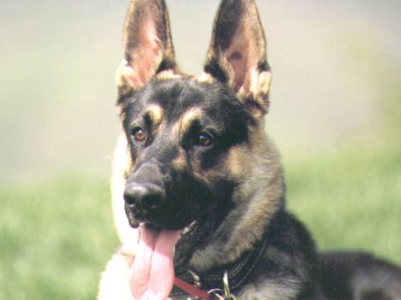
Vertical organization
Superordinate level
Basic Level
Animal
Horse
Dog
Cat
Subordinate level
Chihuahua
German shepherd
Dachshund
26
of
44

Slide 27
Part 4
Applications
of
Prototype Theory
Applications of prototype category theory
4.1 原型范畴理论在语法中的应用
4.2 原型范畴理论在翻译中的应用
4.3 原型范畴理论在词汇教学中的应用
27
of
44

Slide 28
Application of Prototype Theory
4.1 原型范畴理论在语法中的应用：
陈述句
句子根据使用目的
它们的原型用法为：
疑问句
祈使句
感叹句
陈述句：说明一个事实或陈述一个看法。
疑问句：提出问题。
祈使句：表示一项请求、建议或命令。
感叹句：表示说话时的感叹、惊讶、喜悦、气愤等感情。
28
of
44

Slide 29
Application of Prototype Theory
但也常有不少例外，他们就形成了一个句型范畴的边缘成分.
如:
陈述句若用升调则可表示疑问，如：
You live nearby?
疑问句可表示建议和问候，如例[1]、[2]；
还可分别表示感叹、惊讶、愤怒等感情，如例[3]、[4] 。
[1] Would you like some more coffee? （再喝点咖啡！）
[2] How do you do？（你好！）
[3] Have you ever heard of such a story! （这样的故事你听见过吗！）
[4] What exactly is he up to? （他到底想干什么！）
29
of
44

Slide 30
Application of Prototype Theory
4.2 原型范畴理论在翻译中的应用
根据原型理论对于范畴的解释（Berlin and Kay, 1991），我们不难发现，翻译范畴刚好呈现出原型范畴的特点。
首先，翻译范畴具有模糊的范畴边界，即是说，翻译活动和生成文本的其它活动如改写、改编、创作之间，有时并无泾渭分明的界线。
其次，如原型理论对一般范畴所阐释的那样，翻译范畴的各个内部成员也各具不同的成员地位：虽然翻译有多种形式和类型，有各种各样的变体，但各种可以被称为翻译的活动，在翻译范畴中并不具有同样的成员地位。
30
of
44

Slide 31
Application of Prototype Theory
4.3 原型范畴理论在词汇教学中的指导应用
重视基本词义和延伸词义的关系
原型范畴理论将范畴区分为基本范畴、上位范畴和下位范畴．人总是先形成对基本范畴的认识，再形成对上位范畴和下位范畴的认识，具有从生疏到熟悉，从简单到复杂，从单一形式到多样化的认识发展过程．人们只有在习得基本词汇之后，才能更好地掌握非基本词汇．儿童习得语言也是先习得基本范畴词汇(如狗、白菜)，然后才是上位范畴词汇和下位范畴词汇(如动物和哈巴狗；蔬菜，大白菜)。
因此，掌握基本词汇是学习非基本词汇的基础和前提．教师要重视基本词汇教学，并遵循“先基本范畴词汇，后上位范畴词汇和下位范畴词汇”的原则。
31
of
44

Slide 32
Part 5
Classical Theory
VS
Prototpe Theory
经典范畴理论与原型范畴理论的比较
5.1 判定成员：特征 VS. 属性
5.2 范畴边界闭合性 VS. 开放性
5.3 范畴内所有成员地位相等 VS.不相等
5.4 特征的先天性VS后天习得
32
of
44

Slide 33
Classical Theory VS Prototype Theory
5.1 判定成员：特征 VS. 属性
经典范畴理论认为特征是事物的客观标志、固有本质，同一范畴的全部成员具有共享的特征（shared features/ properties）, 它们就区分出了范畴，也就是说范畴是由客观的共享特征界定的。
e.g. Odd number:1,3,5,7,9……
All the members of this category share the same features that they are not divisible by 2.
33
of
44

Slide 34

Classical Theory VS Prototype Theory
原型范畴理论认为范畴不是建立在共享特征之上的，没有一组特征能够准确界定范畴中的成员，范畴是建立在纵横交错的相似性网络之上，建立在属性之上。主张用属性代替特征，以示区别。属性是事体特征在人们心理上的体现，是认知与事物互相作用的结果。
e.g.
CAR
34
of
44

Slide 35

5.2 范畴边界
Classical Theory VS Prototype Theory
Classical category theory: fixed and rigid
Prototypical category theory: fuzzy, vague
e.g. COLOR : red , orange, yellow ……
35
of
44

Slide 36
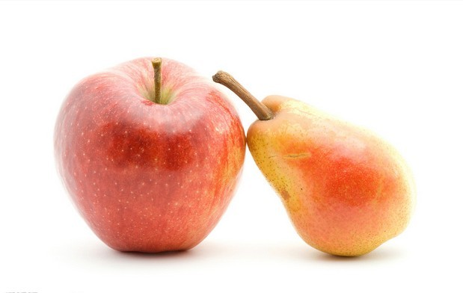
Classical Theory VS Prototype Theory
5.3 范畴内所有成员地位相等 VS.不相等
Classical category theory：all the members of a category share the same set of features or properties. So, the members are equal to each other.
Prototype theory: the members of a category are correlated by family resemblance. Some are closer to the central member, and they share more similarities with the category’s attributes.
36
of
44

Slide 37

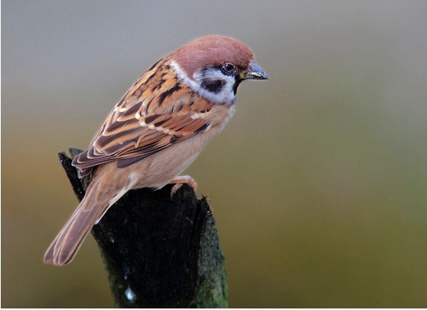
5.4 特征的先天性VS属性的后天习得
Classical Theory VS Prototype Theory
Classical category theory：人的心智结构和认知能力是天赋的，这种结构和能力天生就存在于人的大脑中，人类所有的语言和认知能力就存在于人类的普遍认知中。范畴具有抽象性，将人类与生俱来的知识能力概括抽象出来。
Prototype theory: 承认人的认知能力的先天性，同时认为其更多的是基于后天的经验。语言并非自制，它受人类一般认知能力的制约，因此不同民族才会存在较大的差异。
e.g. BIRD
England: robin
Chinese：麻雀
37
of
44

Slide 38
Classical Category Theory VS Prototype Category Theory
经典范畴理论 | 原型范畴理论
判定标准：特征（property） | 判定标准：属性（attribute）
范畴的边界是明确的，范畴具有闭合性。 | 范畴的边界不明确，范畴具有开放性。
范畴内所有成员地位相等。 | 范畴成员之间的地位不相等。家族相似性，原型样本
特征具有先天性 | 属性是后天习得的
38
of
44

Slide 39
Part 6 Limitations of The Prototype Theory
It has been argued that prototype theory is inadequate as a theory of knowledge representation：
6.1 The Problem of Prototypical Primes
6.2 The Problem of Ignorance and Error
6.3 The Missing Prototypes Problem
6.4 The Problem of Compositionality
39
of
44

Slide 40
Limitations of The Prototype Theory
6.1 The Problem of Prototypical Primes
It concerns the study of ODD NUMBERS. Recall that this study found that even a ‘classical category’ of this nature exhibits typicality effects. This poses potentially serious problems for Prototype Theory since such effects are not predicted for classical categories.
e.g. EVEN NUMBERS
40
of
44

Slide 41
Limitations of The Prototype Theory
6.2 The Problem of Ignorance and Error
It fails to explain how we can possess a concept while not knowing or being mistaken about its properties. The basis of this criticism is that a concept with prototype structure might incorrectly include an instance that is not in fact a number of that category.
e.g. GRANDMOTHER
41
of
44

Slide 42
Limitations of The Prototype Theory
6.3 The Missing Prototypes Problem
It is not possible to describe a prototype for some category. These categories include ‘unsubstantiated’ (non-existent) categories like US MONARCH and heterogeneous categories like OBJECTS THAT WEIGH MORE THAN A GRAM.
42
of
44

Slide 43
Limitations of The Prototype Theory
6.4 The Problem of Compositionality
This is the criticism that prototype theory provides no adequate explanation for the fact that complex categories do not reflect prototypical features of the concepts that contribution to them.
e.g. PET FISH
43
of
44

Slide 44
THANK YOU

